Slide 1

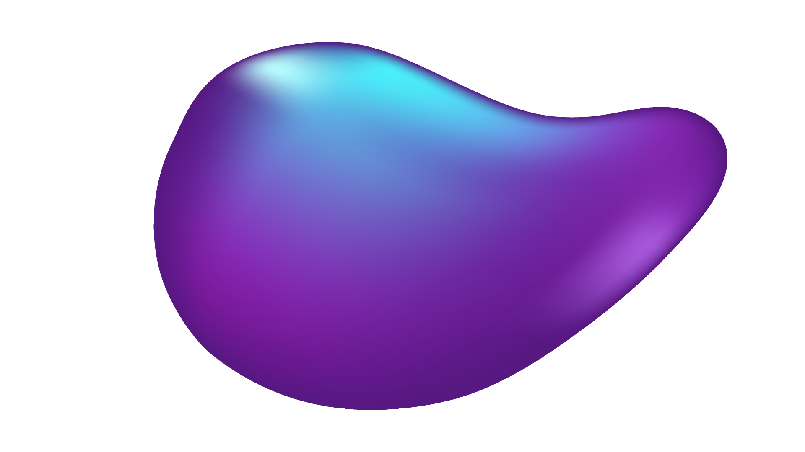
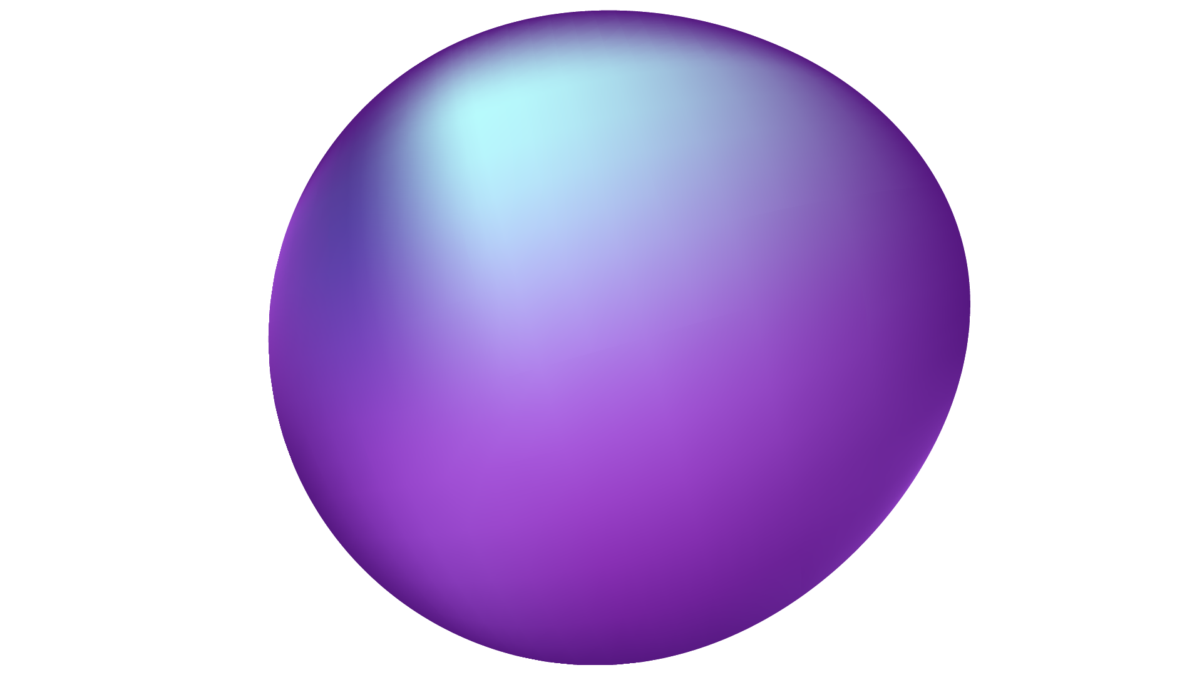
합성데이터 기반 객체 탐지 AI 경진대회

Slide 2
TABLE OF CONTENTS
01
02
03
04
개요
대회 참가 목적
전체 과정에 대한 요약
데이터 파악 및 전처리
제공된 데이터에 대한 파악
데이터 전처리
모델 선정 및 논문 리뷰
객체인식 모델에 선정
선정된 모델의 논문 리뷰
모델 훈련 결과 및 대회 성적
모델의 학습 결과 확인
학습된 모델을 통한 대회 성적 확인

Slide 3
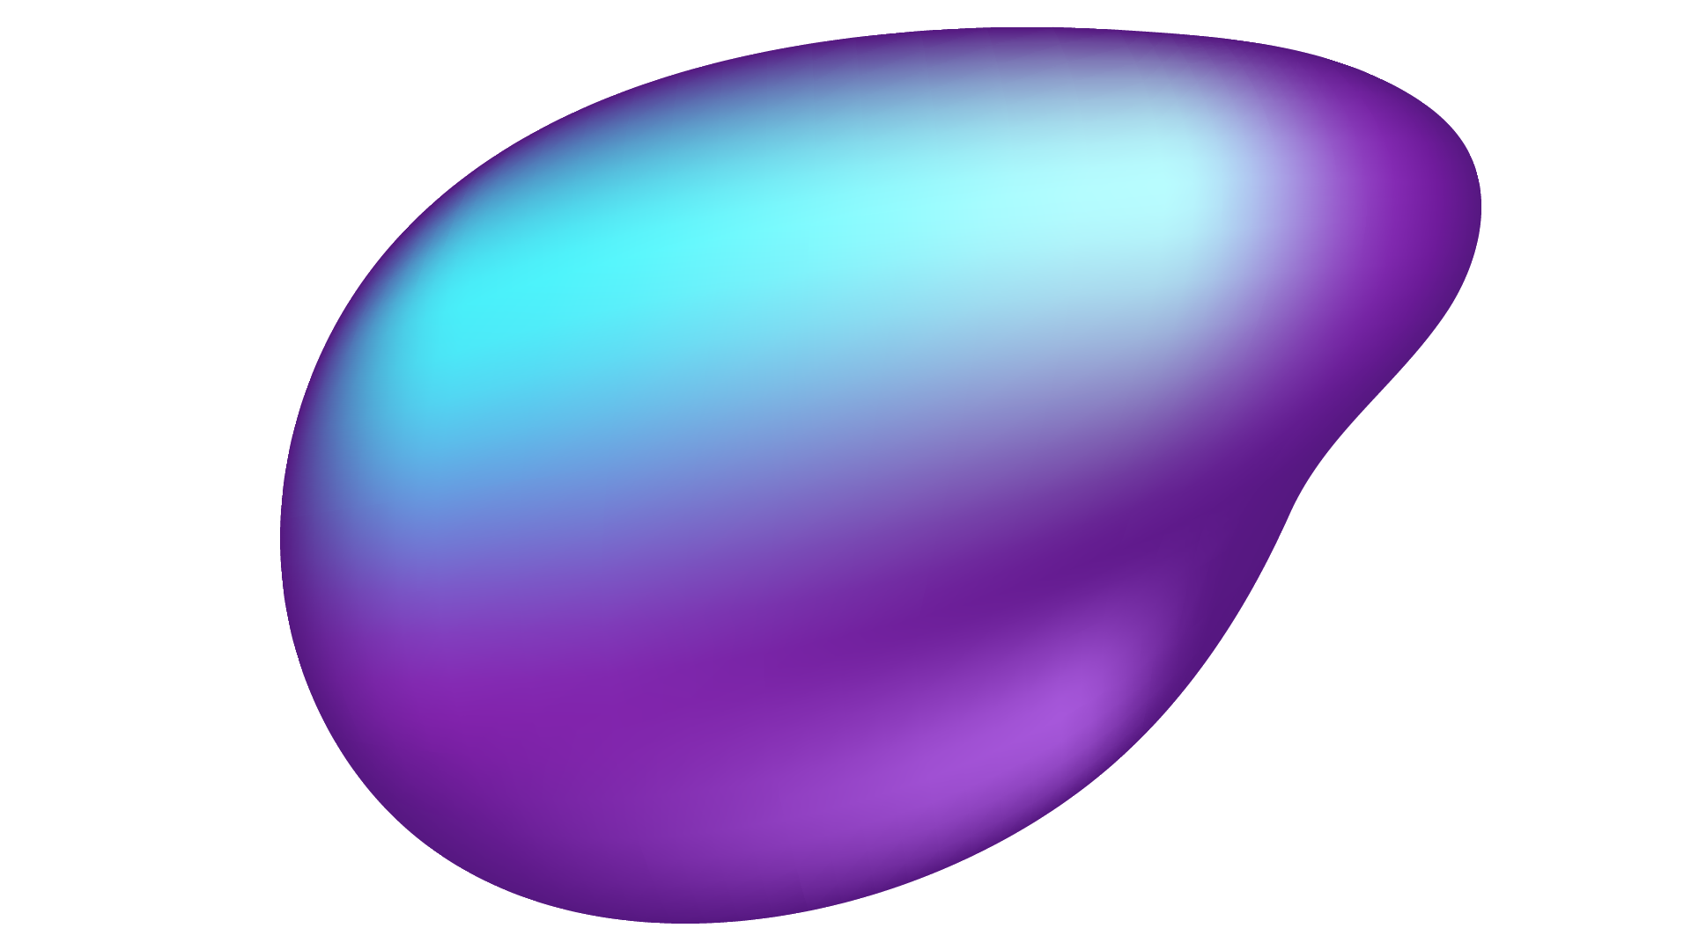

01
개요
대회 참가 목적 및 프로젝트의 전체적인 과정 요약

Slide 4
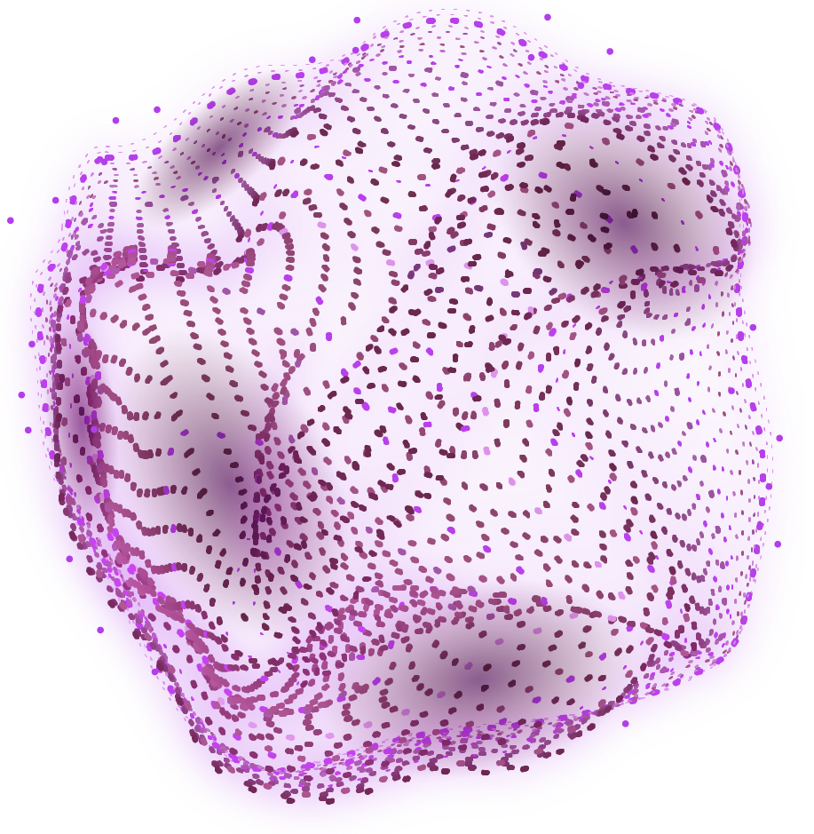
The Contest
합성 데이터 기반 객체 탐지 AI 경진대회
데이콘에서 실시한 경진대회로 학습용 합성 데이터를 활용하여 실제 자동차 탐지를 수행하는 AI 모델을 개발하는 경진대회
(대회링크: https://dacon.io/competitions/official/236107/overview/description)

Slide 5
What is the purpose of participating in the contest?
컴퓨터 비전 분야 중
객체 인식 모델의 논문에 대한 이해 및 분석
STUDY
최신 객체 인식 모델들의 구현 방식에 대한 이해를 통해 모델 설계 능력 향상
IMPROVE

Slide 6






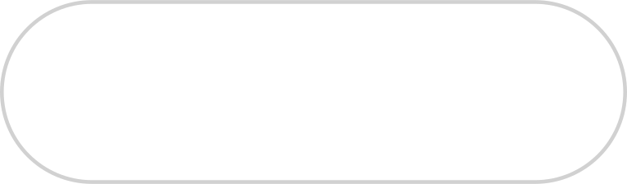
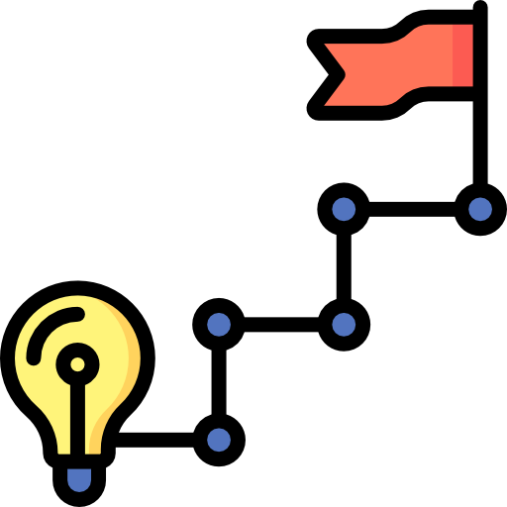


Project Flow Summary
01
02
03
DATA
PREPROCESSING
CREATE MODEL
TRAINING
RESULT
VISUALIZING
EVALUATION
06
05
04

Slide 7
02
데이터 파악 및 전처리
대회에서 제공하는 데이터 파악 및 전처리

Slide 8
DATA PROVIDED
Train Data
Test Data
3D Rendering과 VFX 기술로 생성된 AI 학습용 합성 데이터 와 annotation 파일
실제 데이터

Slide 9
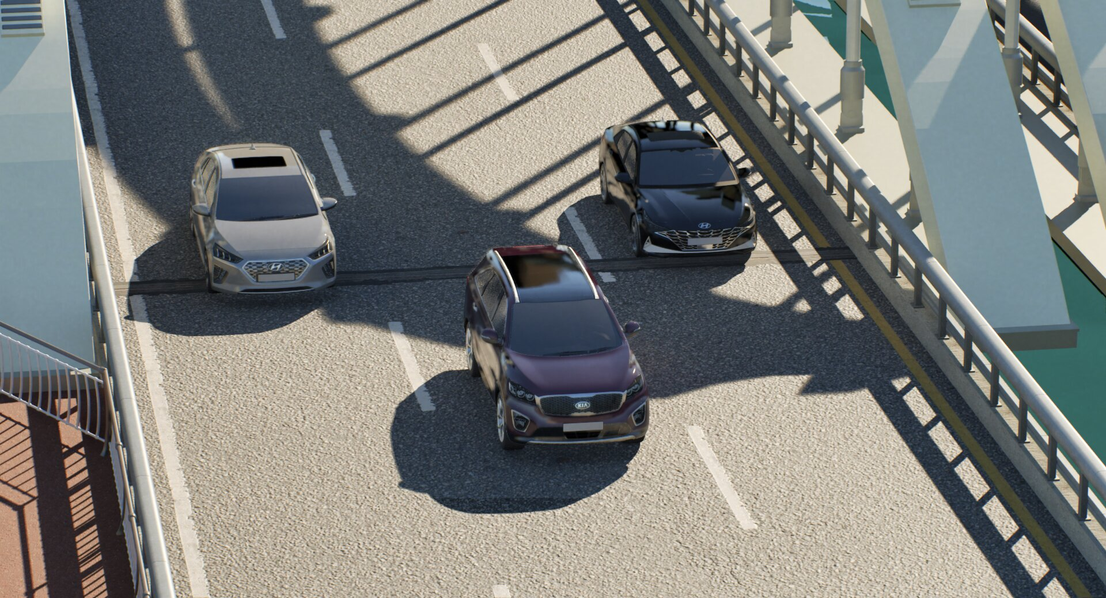
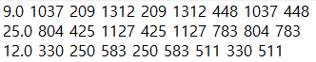
DATA PROVIDED
Train Data
3D Rendering과 VFX 기술로 생성된 AI 학습용 합성 데이터 와 annotation 파일
총 6481장의 이미지

Slide 10
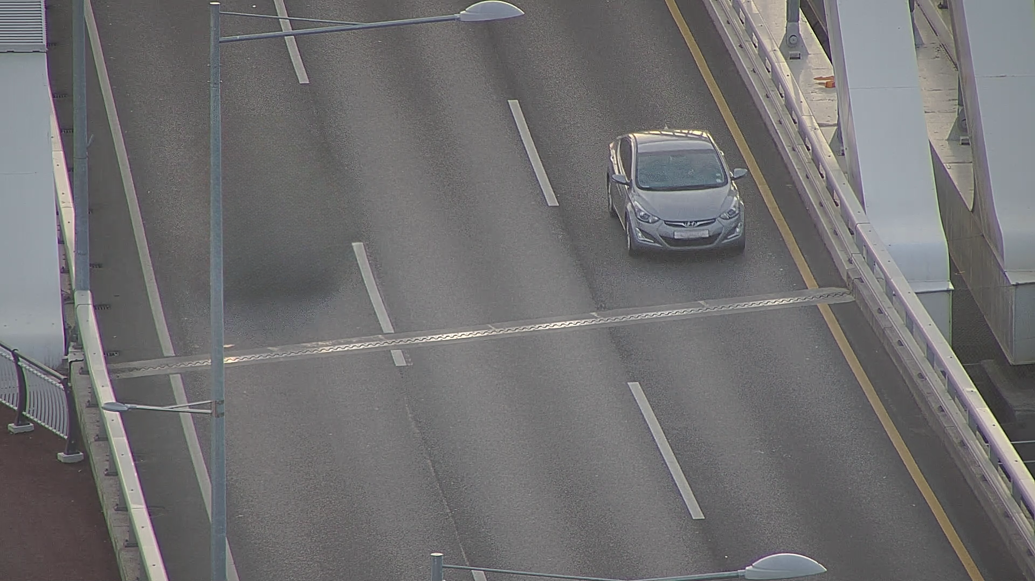
DATA PROVIDED
Test Data
실제 데이터
총 3400장의 이미지

Slide 11
DATA Pre-Processing
Annotation Format Change
제공받은 Annotation의 형식에 대한 변경
Data Augmentation
데이터 증강을 통해 학습용 데이터 추가

Slide 12
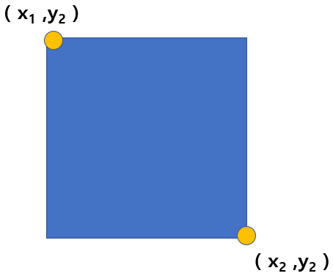
Annotation Format Change
기존 Annotation
Class_ID x1 y1 x2 y1 x2 y2 x1 y1
대회에서 제공하는 Annotation 파일의 형식이 기존 객체인식 모델에서 주로 사용하는 Annotation의 형식에 맞춰 주기 위해 진행

Slide 13
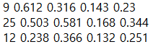
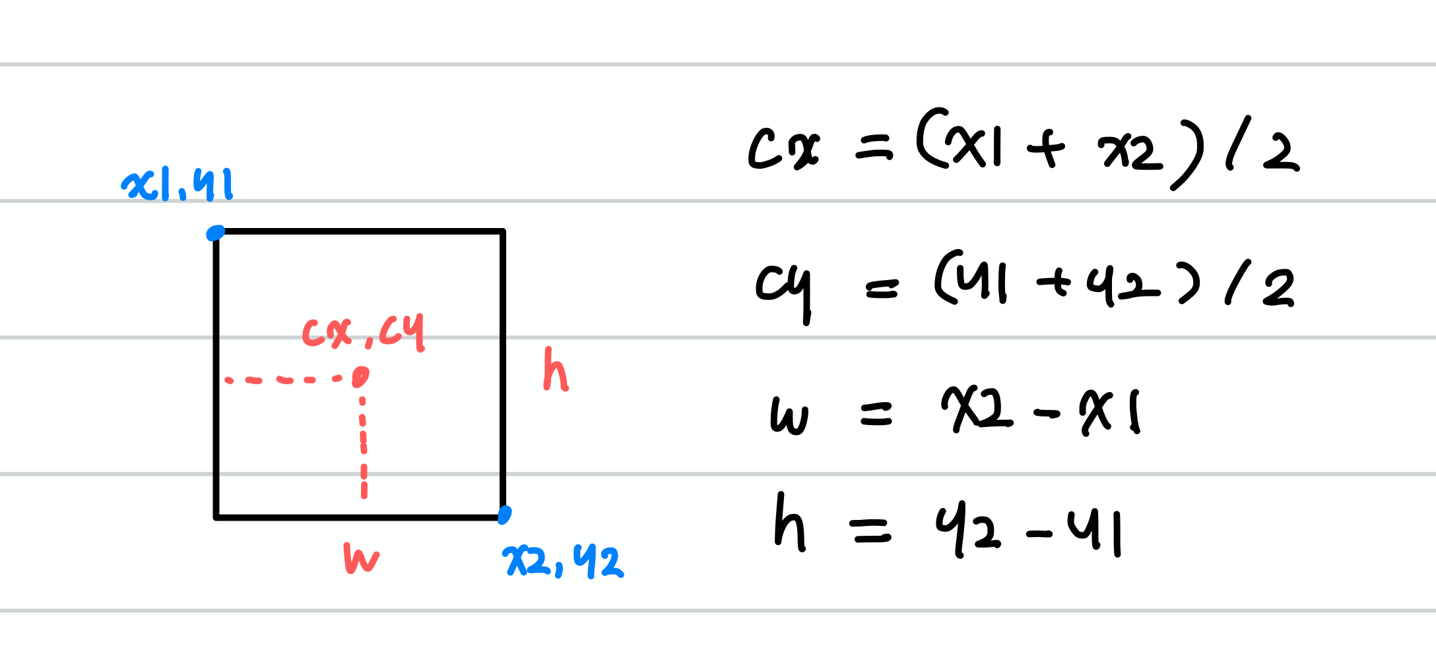
Annotation Format Change
변경한 Annotation
Class_ID x y w h
(YOLO Data Format)
대회에서 제공하는 Annotation 파일의 형식이 기존 객체인식 모델에서 주로 사용하는 Annotation의 형식에 맞춰 주기 위해 진행

Slide 14
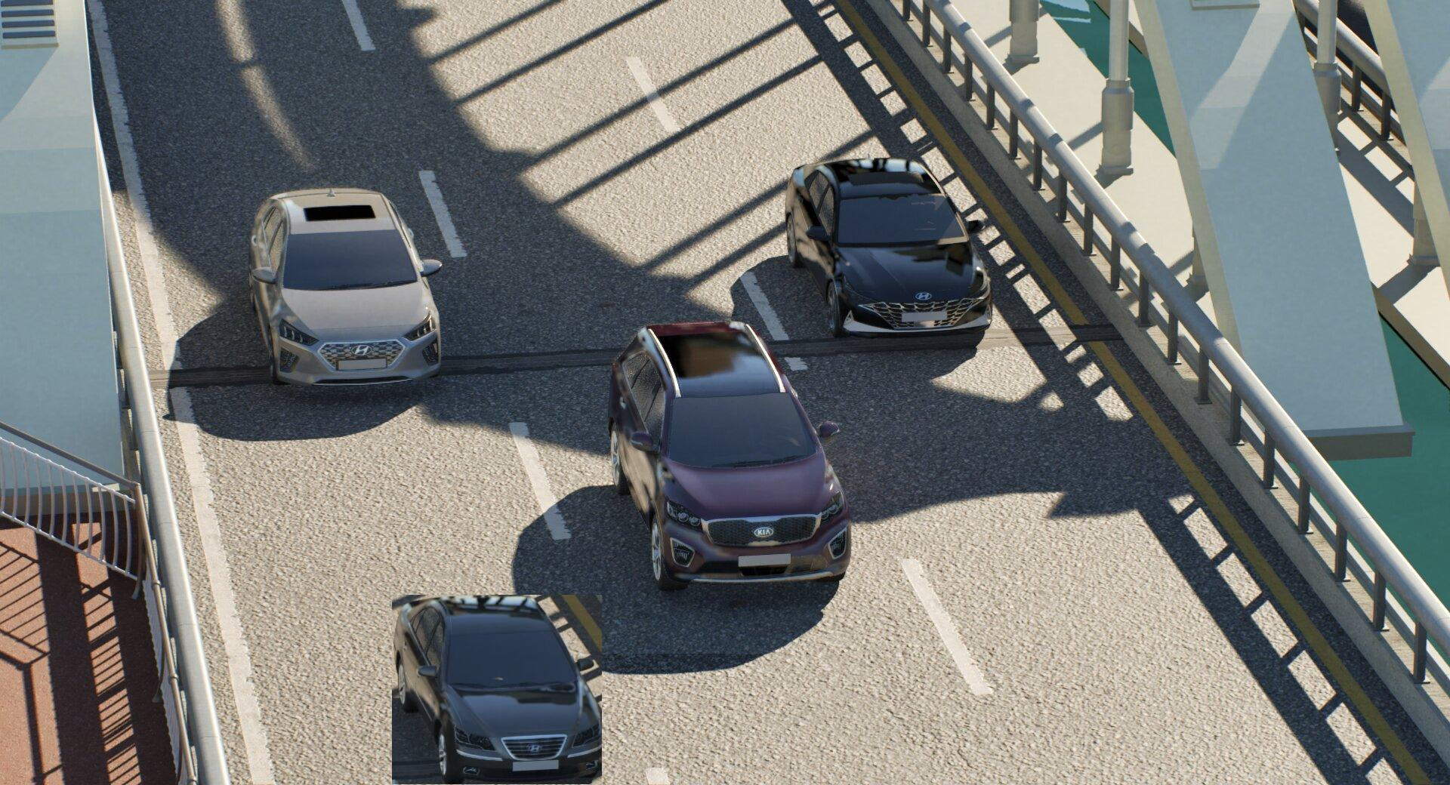
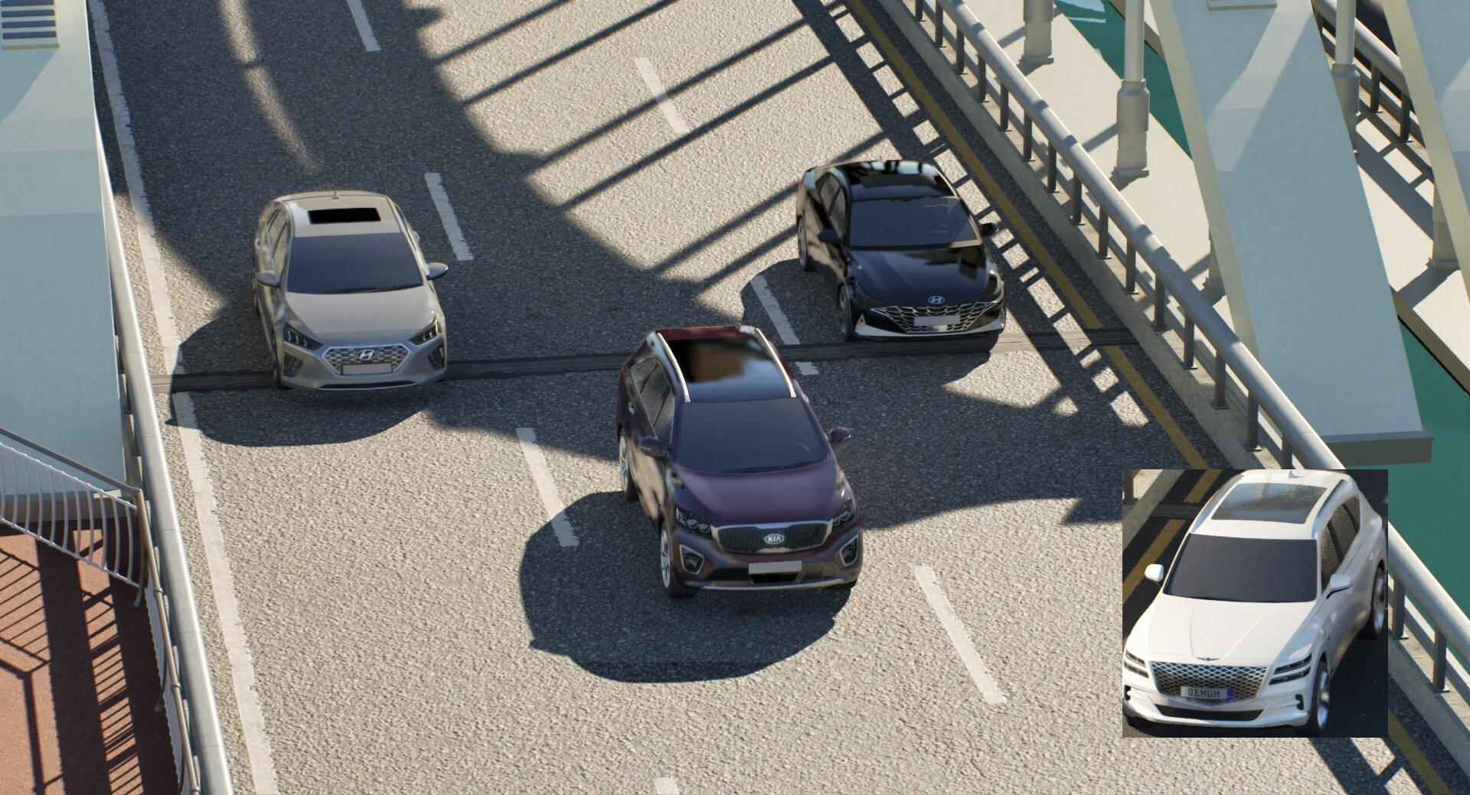
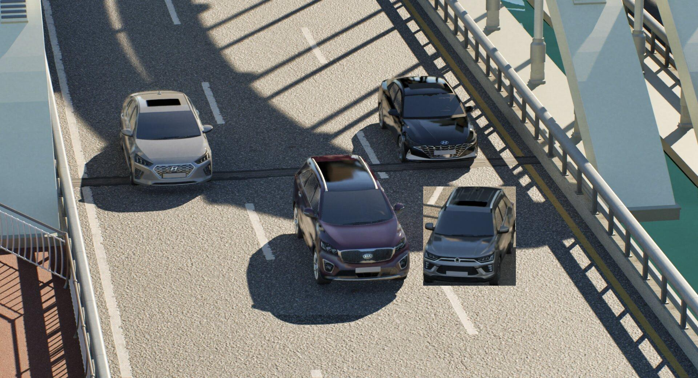
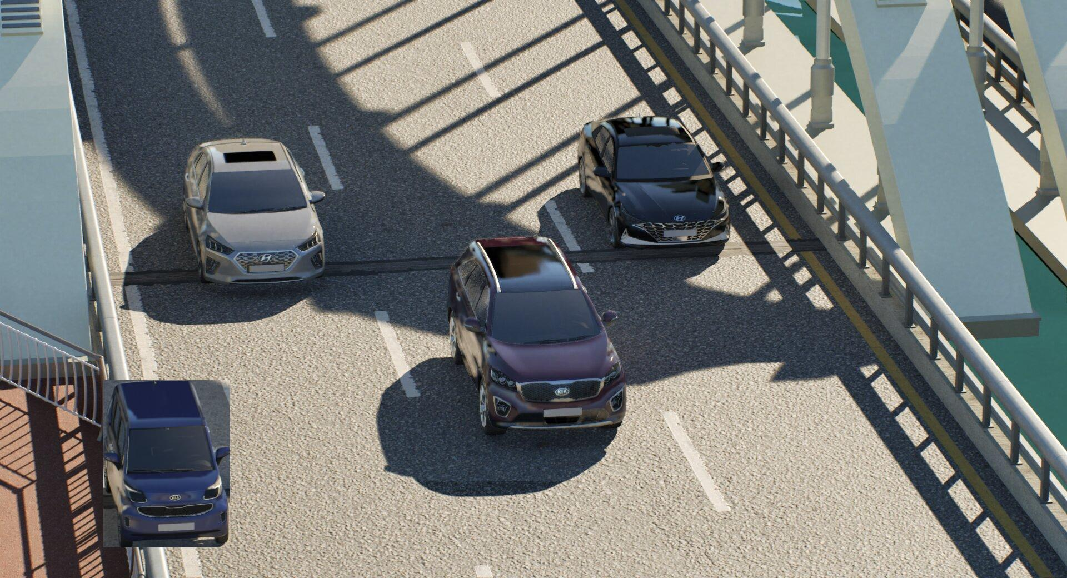
DATA AUGMETATION
대회에서 제공하는 학습용 데이터와 테스트 데이터의 비율이 2:1의 비율을 갖고 있어 학습용 데이터의 양 증가를 위해 데이터 증강 진행

Slide 15
03
모델 선정 및 논문 리뷰
객체인식 모델에 선정 및 선정된 모델의 논문 리뷰

Slide 16
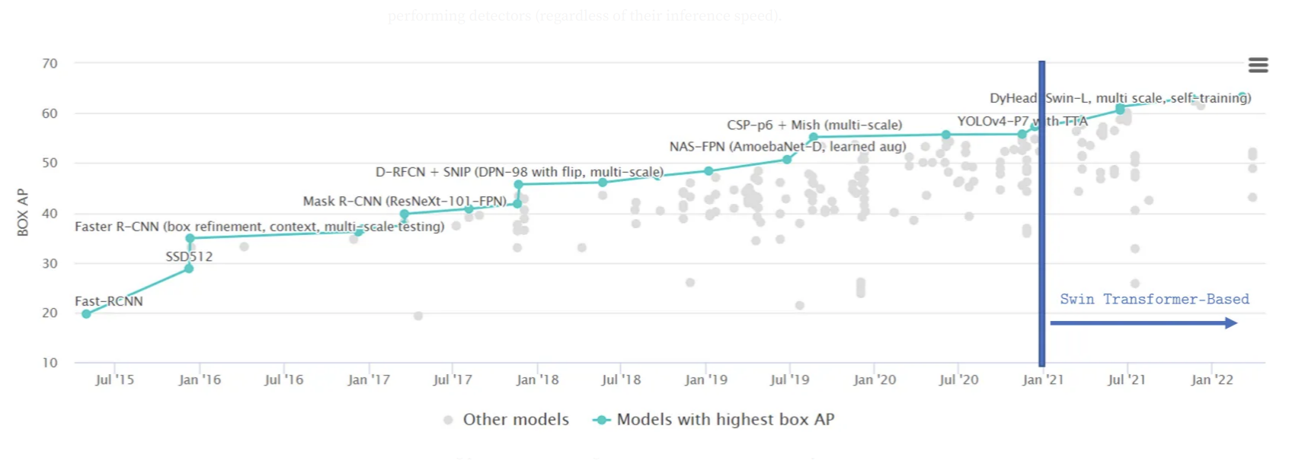
What Model do I use?
COCO 데이터셋에 대한 SOTA를 달성한
Object Detection 모델들의 타임 라인

Slide 17

1st USED MODEL
CNN 기반 객체 탐지 모델 중 널리 알려진 YOLO 시리즈 중 YOLO v7

Slide 18
WHY YOLOv7?
YOLO(You Only Look Once)시리즈의 최신 버전
간결성
YOLO의 구조가 다른 알고리즘에 비해 비교적 간단하며 이해하기 쉽고 사용자 정의가 편리
높은 정확성:
YOLO는 경쟁력 있는 정확성을 보여준 바 있으며, 실제로 객체 탐지에서 SOTA를 달성한 사례가 있음
유연성
사용자 정의 데이터셋에 대해 학습이 가능
위와 같은 개선점 및 특징으로 YOLOv7을 사용

Slide 19
WHY YOLOv7?
YOLO(You Only Look Once)시리즈의 최신 버전
Multi-scale Object detection
다양한 크기의 객체를 정확하게 탐지 가능
이를 통해 작은 객체 및 큰 객체 모두를 식별하는 능력 향상
정확도 개선
이전 버전에 비해 객체 감지의 정확도 개선
Backbone Network
YOLO의 구조가 다른 알고리즘에 비해 비교적 간단하여 이해하기 쉽고 사용자 정의하기 편리
위와 같은 개선점 및 특징으로 YOLOv7을 사용

Slide 20
PAPER REVIEW
YOLOv7: Trainable bag-of-freebies sets new state-of-the-art for real-time object detectors

Slide 21
YOLOv7 Architecture
Extended Efficient Layer Aggregation Network
Model scaling for concatenation-based models

Slide 22
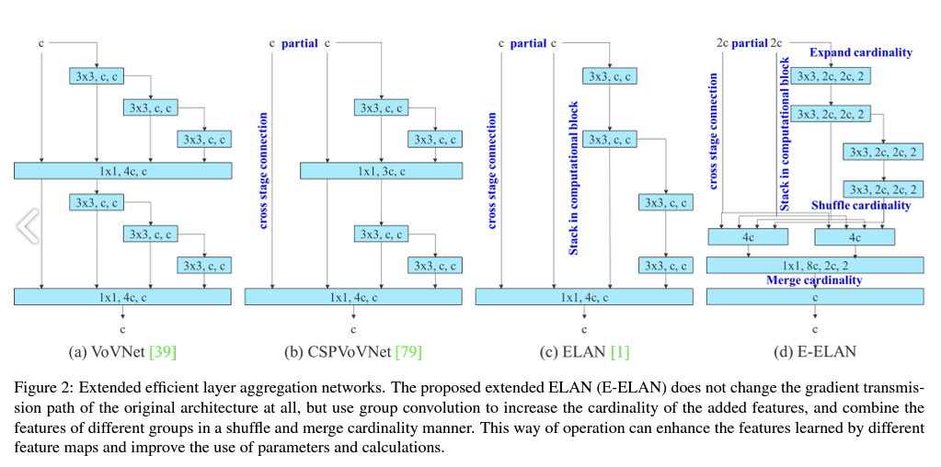
YOLOv7 Architecture
1. Extended Efficient Layer Aggregation Network
장치의 메모리 문제나 computational density를 줄이기 위한 많은 연구에서 효과적인 구조들을 제안하였으며, 해당 네트워크들이 YOLOv7의 base line 구조

Slide 23
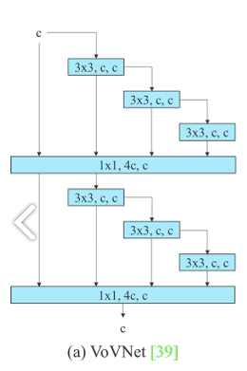
YOLOv7 Architecture
1. Extended Efficient Layer Aggregation Network
1) VoVnet 특징
Dense Net과 다르게 Input Channel 수가 일정함
Input Channel 수가 일정하기에 1X1 Depth wise Convolution을 사용하지 않아 Inference 시간이 더 빠름

Slide 24
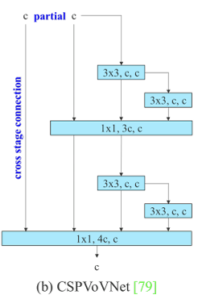
YOLOv7 Architecture
1. Extended Efficient Layer Aggregation Network
1) CSPVoVNet 특징
VoVNet에 Cross Stage Partial(CSP)구조를 추가한 것으로 Input Channeld을 반으로 나눠 왼쪽의 C는 그대로 transition layer에 더해 짐
나눠진 C 때문에 기존보다 gradient flow가 truncate되어 과도한 양의 gradient information을 방지하며, C를 나누고 transition layer에서 병합하기에 gradient path는 2배 증가하여 다양한 Feature를 학습할 수 있음
VoVNet의 장점은 그대로 유지

Slide 25
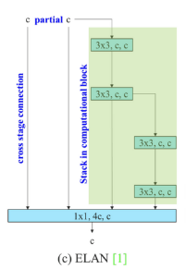
YOLOv7 Architecture
1. Extended Efficient Layer Aggregation Network
1) ELAN 특징
기존의 CSP VoVNet의 장점은 그대로 이용
CSPVoVNet의 가장 짧은 gradient path와 가장 긴 gradient path의 차이를 극대화 시켜 모듈 간소화
가장 짧은 gradient path와 가장 긴 gradient path를 컨트롤하여 deep한 네트워크도 학습 가능하고 수렴도 효과적으로 이루어질 수 있게 함
단점
Computation block이 어느정도 많이 쌓아도 잘 학습되나 무한대로 쌓을 경우 stable state가 망자겨 되며 parameter utilization이 낮아짐

Slide 26
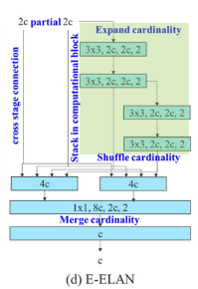
YOLOv7 Architecture
1. Extended Efficient Layer Aggregation Network
1) E-ELAN 특징 (본 논문에서 제안)
Expand, Shuffle, Merge Cardinality를 통해 Computational block을 많이 쌓아도 학습 능력이 우수
Scaling에 따라 Computational block만 바뀌고 Transition layer는 바뀌지 않음
프로세스
computational block들에 대해 channel 수를 multiplier하는 Group Convolution 적용
CSP로 나눠진 feature와 Computational block의 output feature들이 shuffle된 후 concatenate
Merge cardinality 수행

Slide 27
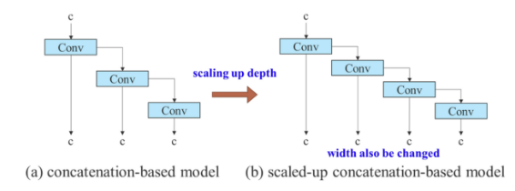
YOLOv7 Architecture
2. Model Scaling for Concatenation-Based Models
Compound Scaling Method
기존 Efficient Net 같은 경우 Model Scaling을 width, depth, resolution을 조절해 가며 진행
논문에서 제안한 E-ELAN과 같이 Concatenation-Based 구조는 Scaling 조절 시 transition layer의 input channel이 증가
이는 transition layer의 input, output channel이 모두 변경
output channel이 변경되는 것은 다음 transition layer의 input channel 또한 변경되기에 이것이 반복될 경우 scaling factor 분석이 불가능

Slide 28
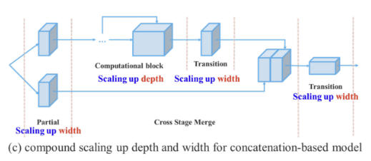
YOLOv7 Architecture
2. Model Scaling for Concatenation-Based Models
Compound Scaling Method
앞서 언급한 문제를 해결하기 위해 YOLOv7에서는 Compound Model Scaling Method 제안
Compound Scaling Method
Computation Block에서만 depth scaling up을 적용, 이에 맞춰 output channel 변경
Computation Block의 output channel이 늘어났으므로 transition layer의 width scaling up 적용
Partial 부분의 Input Feature는 전 transition layer의 output featur이므로 똑같이 partial 부분도 width scaling up됨

Slide 29

2nd USED MODEL
객체 탐지 모델 중 현재 SOTA를 달성한 OpenGV Lab에서 발표한
InternImage 모델 사용

Slide 30
PAPER REVIEW
InternImage: Exploring Large-Scale Vision Foundation Models with Deformable Convolutions

Slide 31
Is Transformer Model Always Better?
최근 컴퓨터 비전 분야에서 대두되고 있는 Transformer에 대해 언급하면서 무조건 Transformer가 기존의 CNN 모델보다 더 좋은 성능을 도출하는 지에 대한 의문 제시

Slide 32
Gap Between CNN & Transformer
Operator Level
Transformer는 Long-Range Dependence와 Adative Spatial Aggregation을 가지며, Multi-Head Self-Attention의 이점을 활용하여 대량의 데이터에서 CNN보다 강력하고 견고한 Representation 학습 가능
Architecture view
CNN의 경우 단순히 convolution layer 그 다음에 normalization이 오지만 Transformer의 경우 layer normalization이나 FFN, GELU와 같은 고급 구성요소가 포함

Slide 33
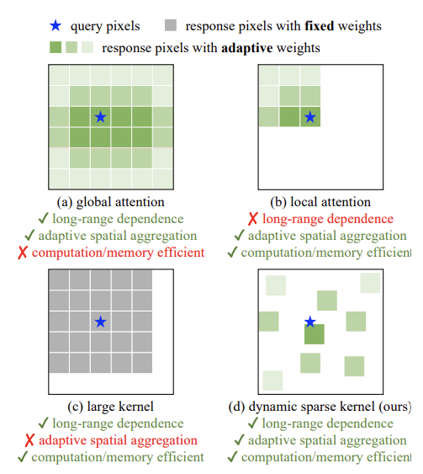
Comparison of Core Operators
Global Attention (ViT)
메모리 및 계산량의 효율성 문제
Local Attention (Swin Transformer)
Long-Range Dependence 문제
Large Kernel (SLaK)
Adaptive Spatial Aggregation 문제
Dynamic Sparse Kernel
(Dynamic Sparse Convolution)
위의 Operator들의 문제를 모두 보안 가능
Deformable Convolution의 개선된 버전

Slide 34
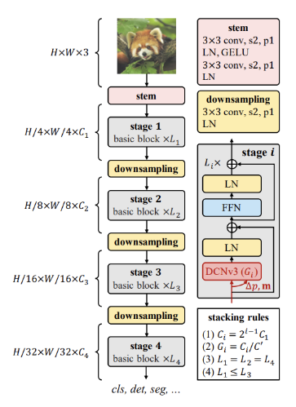
InternImage Overall Architecture
Deformable Convolution Layer
Architecture Design
Deformable Convolution Layer
Architecture Design

Slide 35
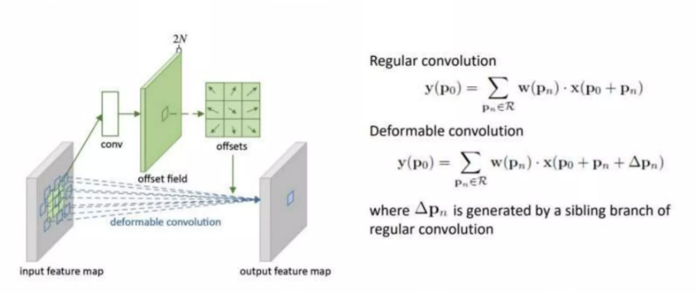
InternImage Overall Architecture
1. Deformable Convolution Layer
1) DCNv1
Convolution layer가 grid 상에서 특징을 추출하는 것에서 오는 한계 존재
특징 추출 자체를 offset(grid에 딱 맞아 떨어지지 않는 위치)애서 조금 더 중요하다고 판단될 경우, feature를 추출할 수 있도록 설계된 Layer
Convolution layer를 하나 더 추가하였으며, N은 사용되는 Kernel의 각 지점 별 얼마만큼 offset이 되어야 하는지 나타내는 지수
추가적인 Convolution layer를 이용해 offset 좌표를 학습하고, 기존의 특징을 추출하는 Convolution layer는 이 offset을 참고하여 더 의미 있는 곳에서 feature를 추출

Slide 36
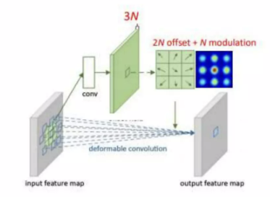
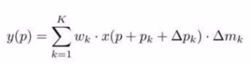
InternImage Overall Architecture
1. Deformable Convolution Layer
2) DCNv2
Modulation factor를 통해 sigmoid를 사용하여 각 Feature의 중요도를 Normalize하는 효과를 얻음

Slide 37
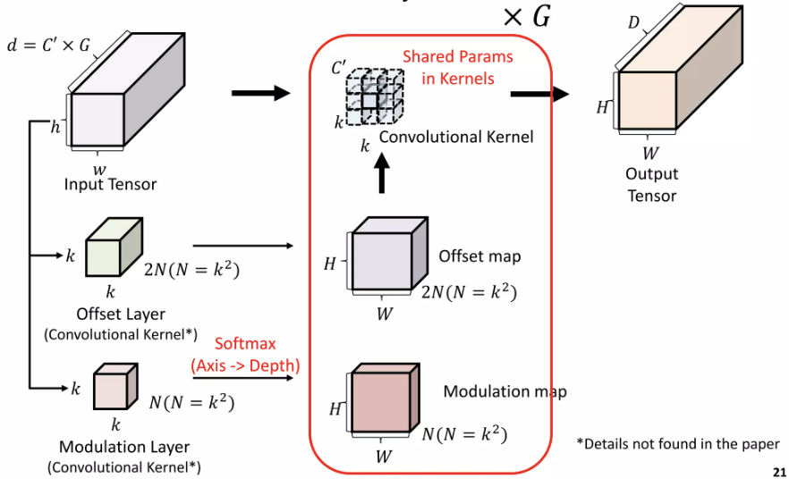
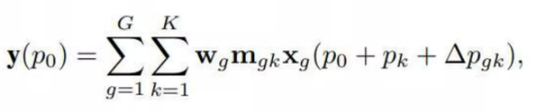
InternImage Overall Architecture
1. Deformable Convolution Layer
2) DCNv3
가중치를 Convolution layer 안에서 공유 및 Input에 들어오는 모든 Feature에 대해 feature map을 생성해야 하나 그룹별로 Deformable convolution을 나눔으로써 Computing Cost 감소
Offset map을 그룹별로 할당하여 조금 더 다양하게 offset을 가져갈 수 있음
Modulation을 기존의 sigmoid로 진행할 경우 훈련이 진행되면서 불안정성이 갖고 있기에 softmax로 대체

Slide 38
InternImage Overall Architecture
1. Architecture Design
1) Basic Block
Transformer 구조로 Attention 대신 DCNv3를 사용하여 메모리를 효율적으로 사용할 수 있게 설계

Slide 39
InternImage Overall Architecture
1. Architecture Design
2) Stem Layer & Down Sampling layer
3X3 Convolution을 이용하여 Input 이미지의 크기를 줄임

Slide 40
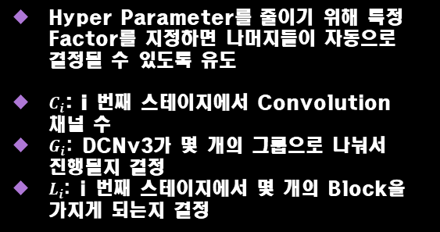
InternImage Overall Architecture
1. Architecture Design
3) Stacking Rules
Hyper Parameter를 줄이기 위해 특정 Factor를 지정하면 나머지들이 자동으로 결정될 수 있도록 유도
$C_{i}$: i 번째 스테이지에서 Convolution 채널 수
$G_{i}$: DCNv3가 몇 개의 그룹으로 나눠서 진행될지 결정
$L_{i}$: i 번째 스테이지에서 몇 개의 Block을 가지게 되는지 결정

Slide 41
InternImage Overall Architecture
Deformable Convolution Layer
Architecture Design
Deformable Convolution Layer
Architecture Design

Slide 42
04
모델 훈련 결과 및 대회 성적
모델의 학습 결과 확인 및 학습된 모델을 통한 대회 성적 확인

Slide 43
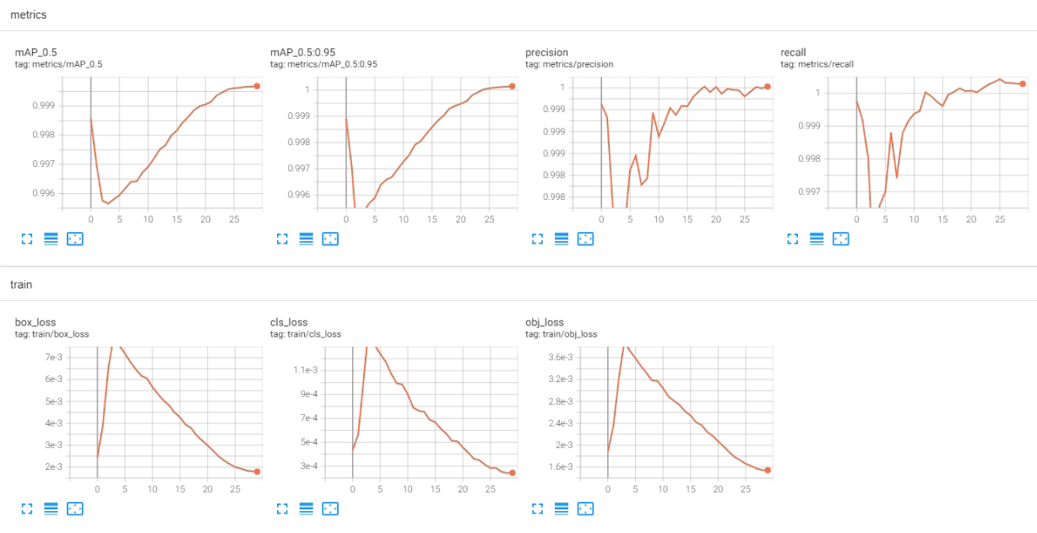
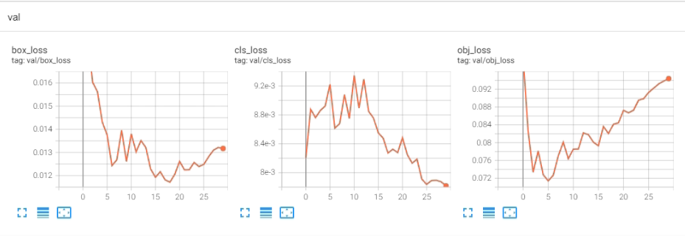
Train Result YOLOv7

Slide 44
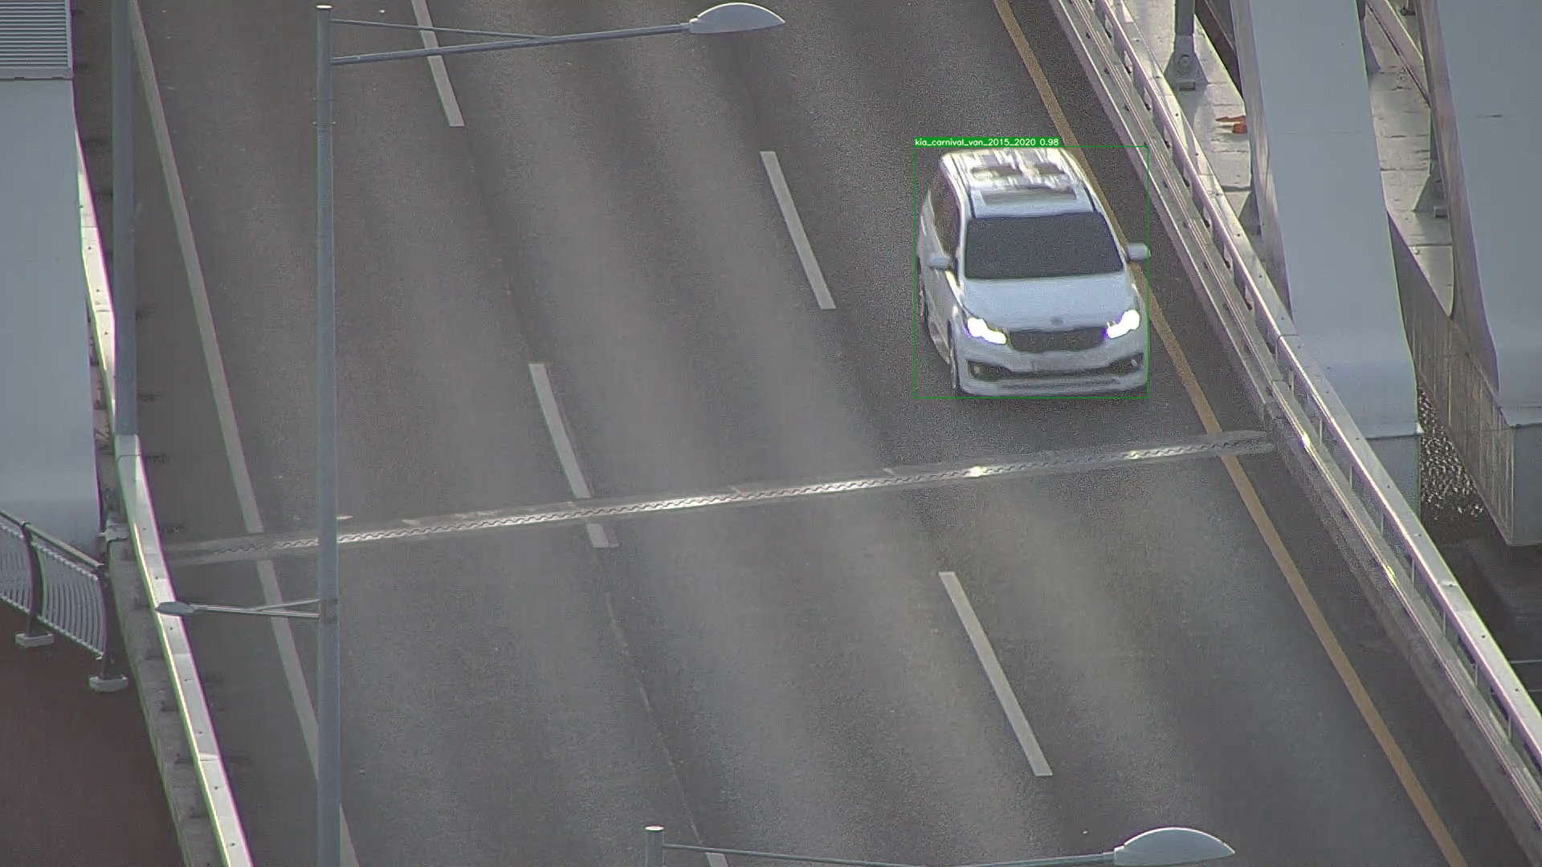
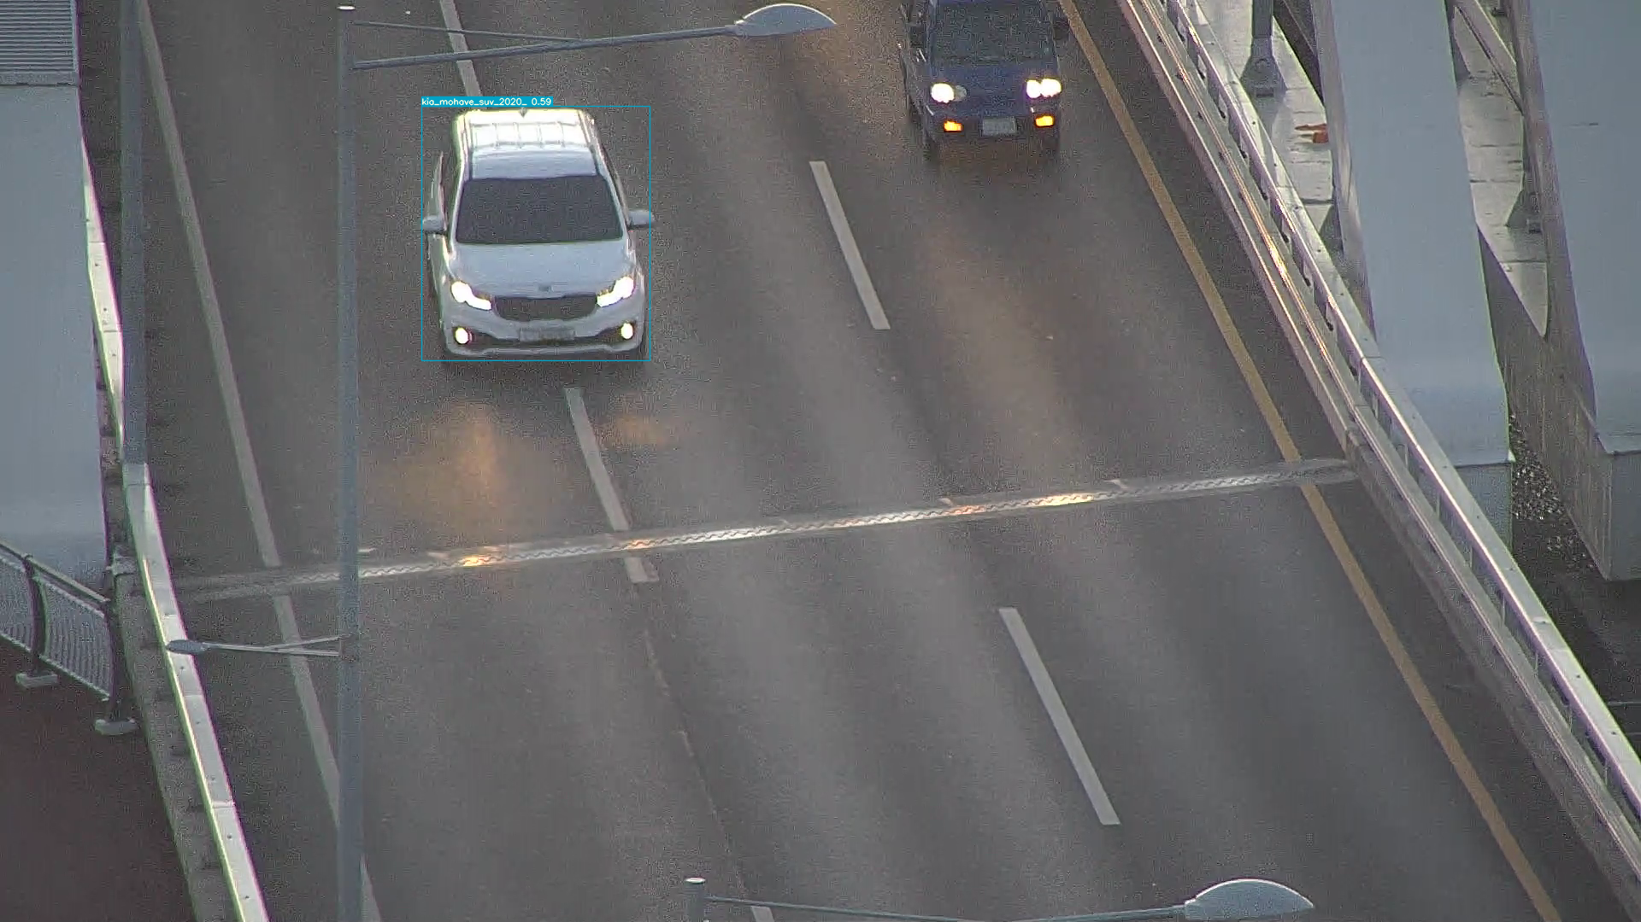
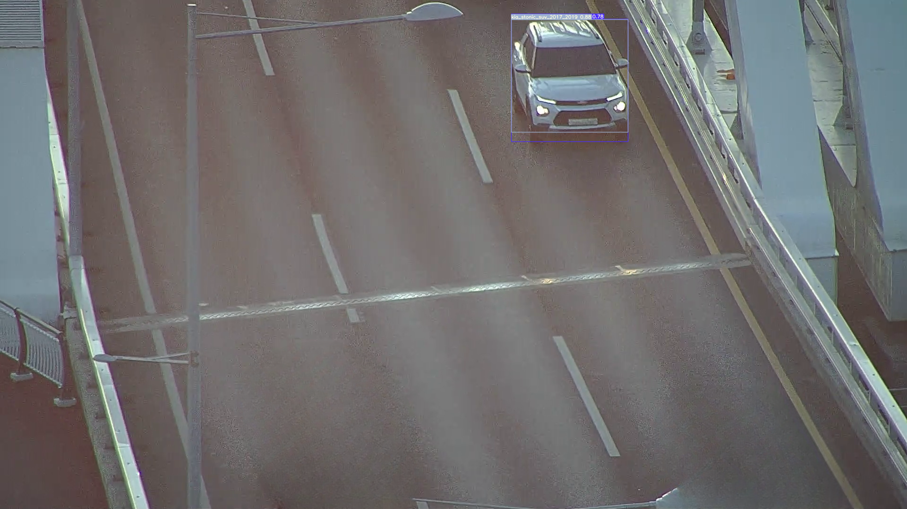
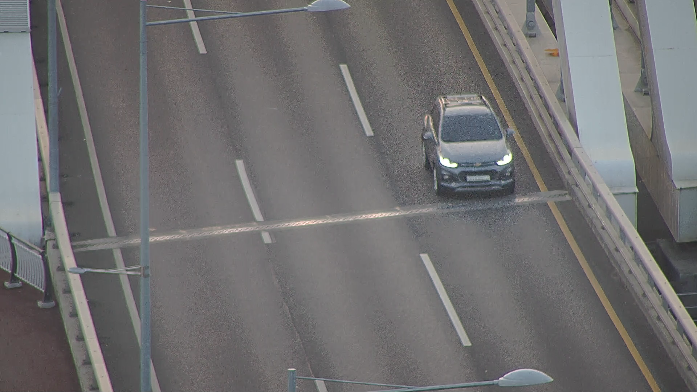
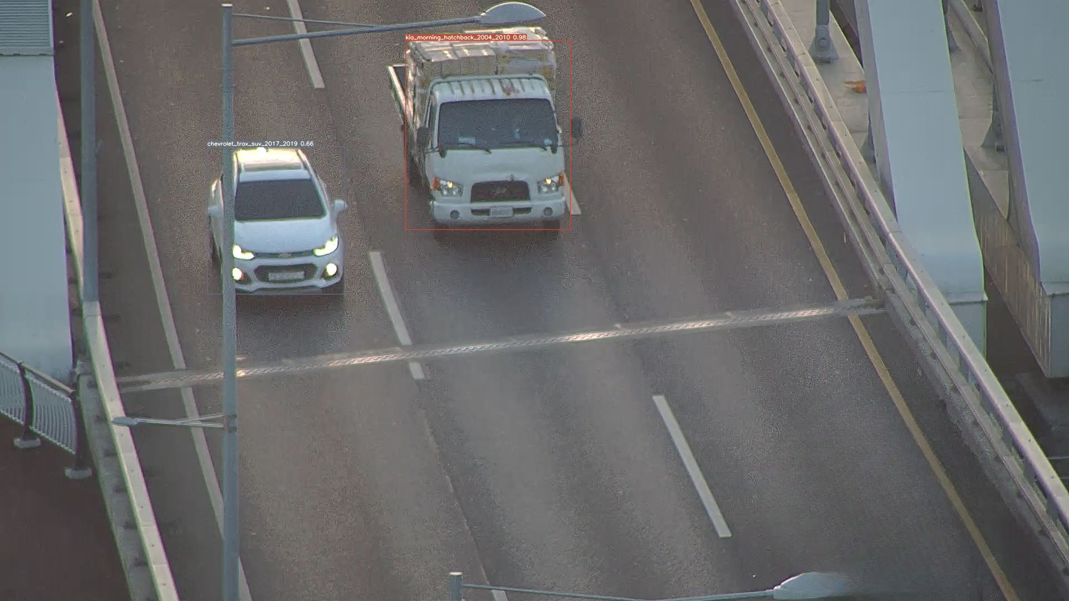
Train Result YOLOv7

Slide 45
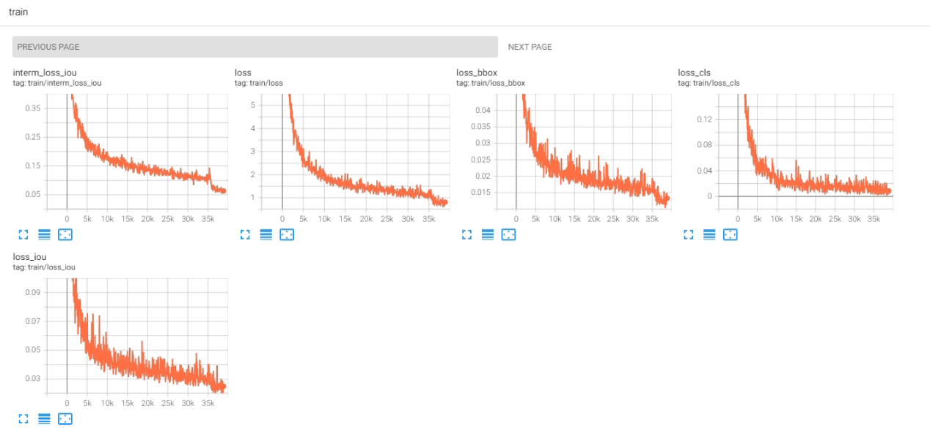
Train InternImage

Slide 46
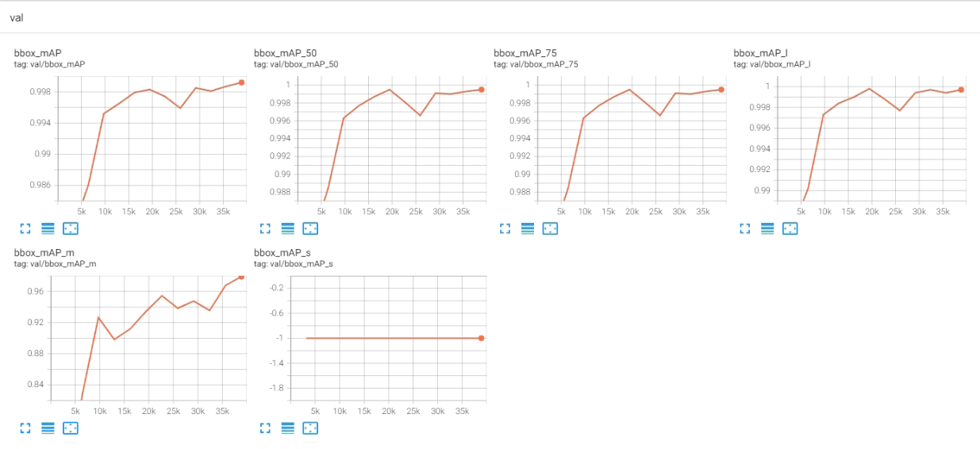
Train InternImage

Slide 47
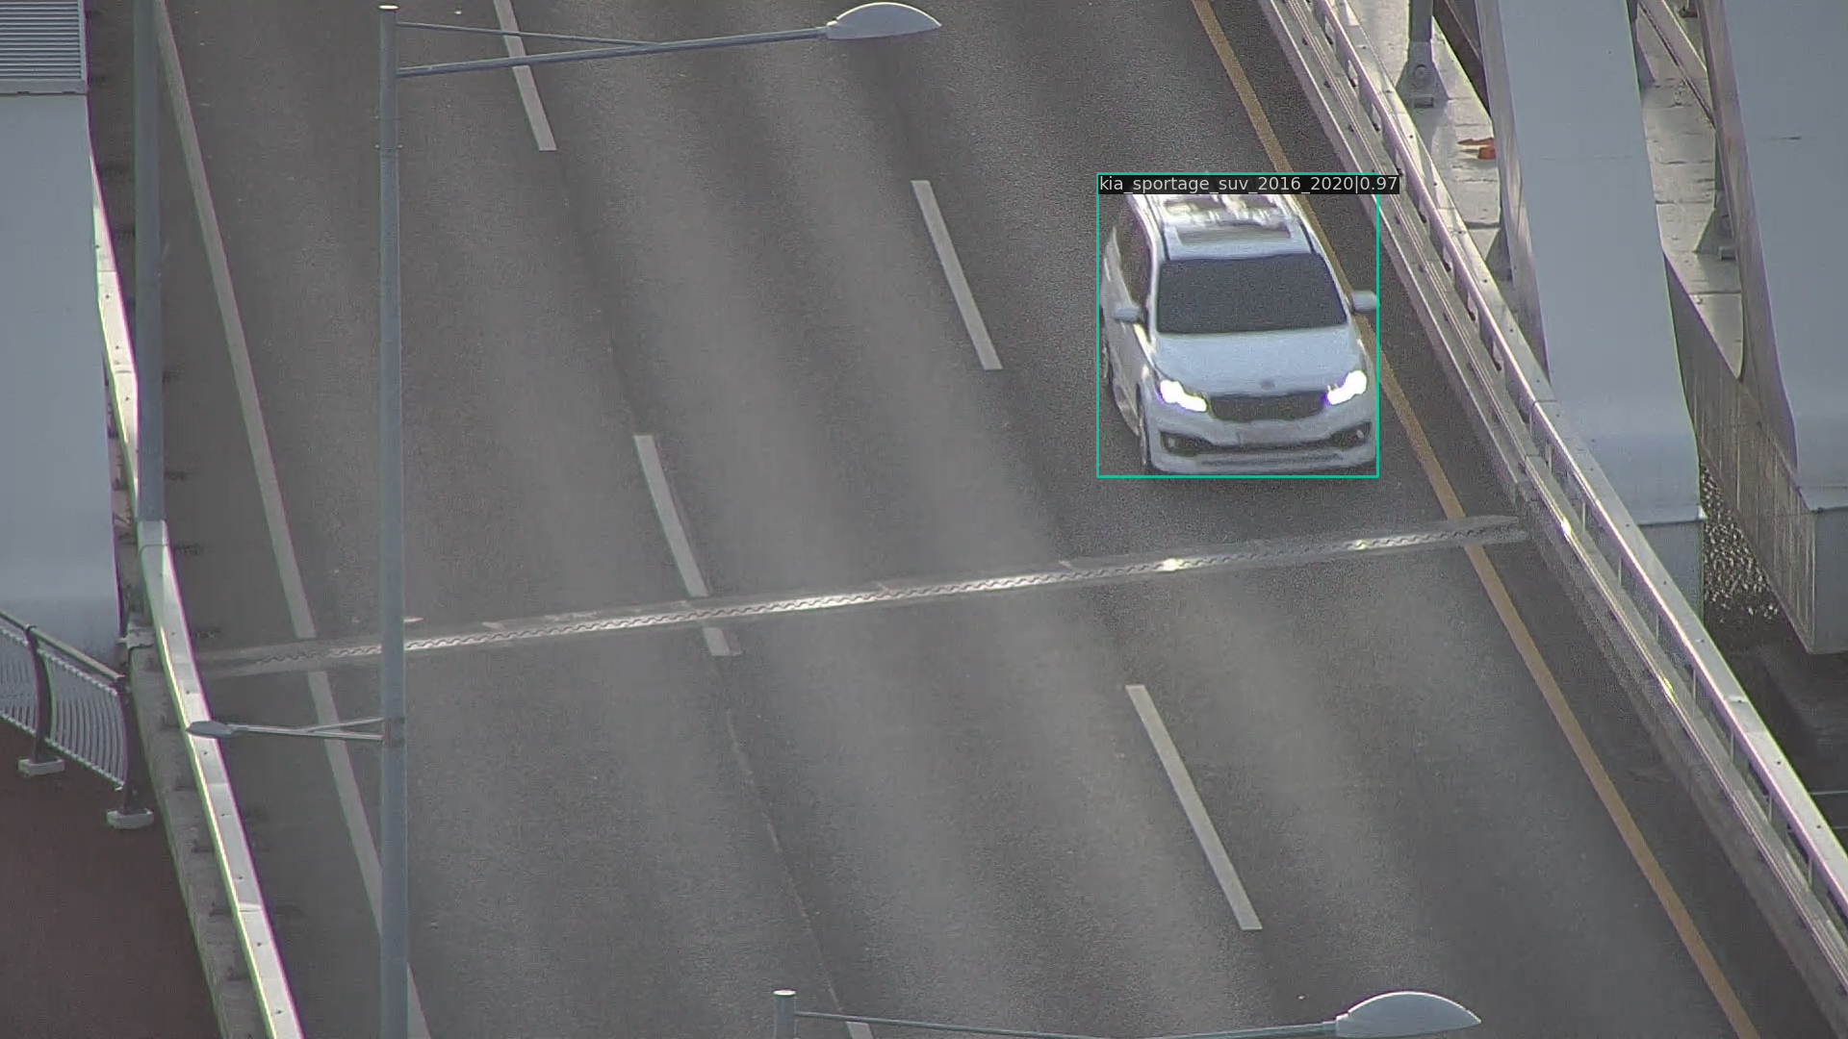
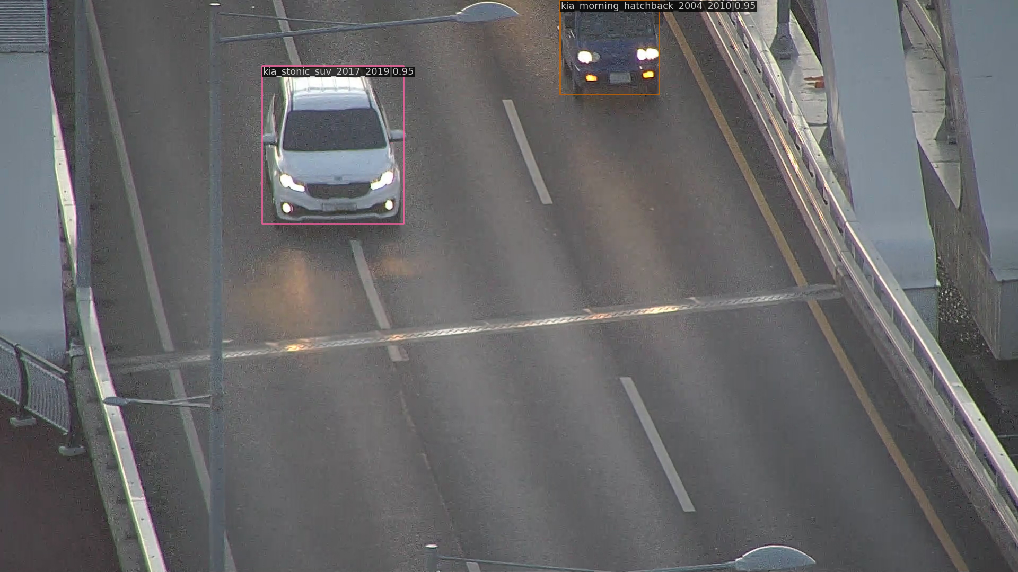
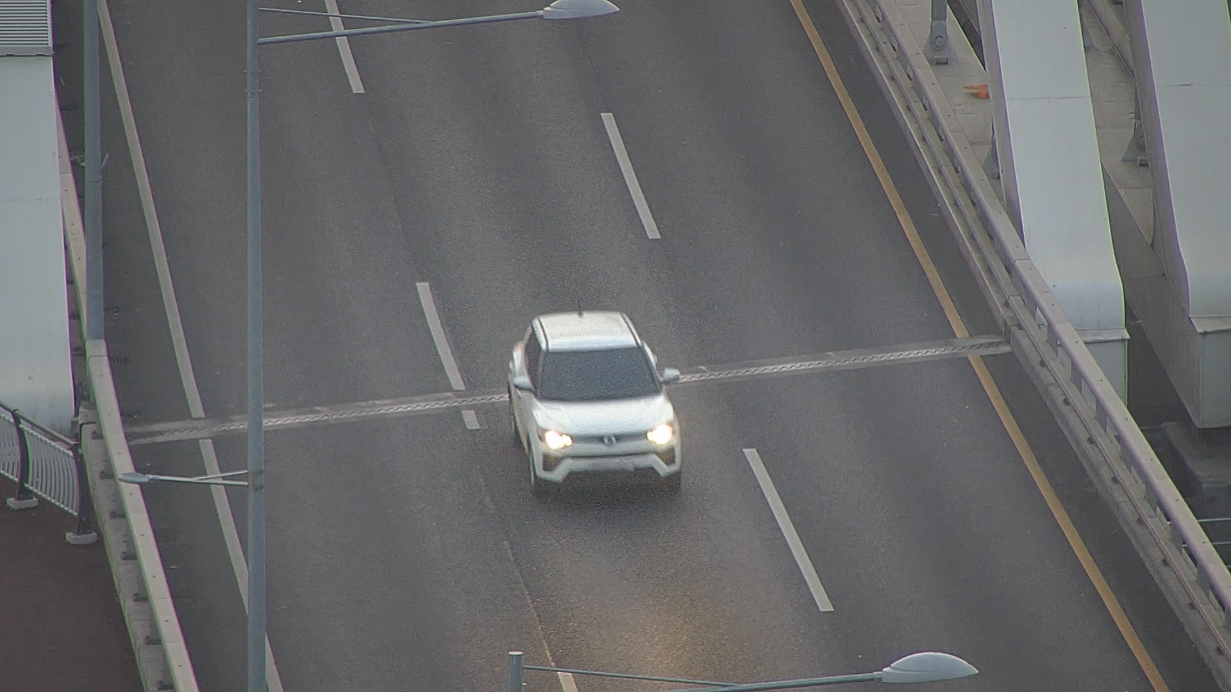
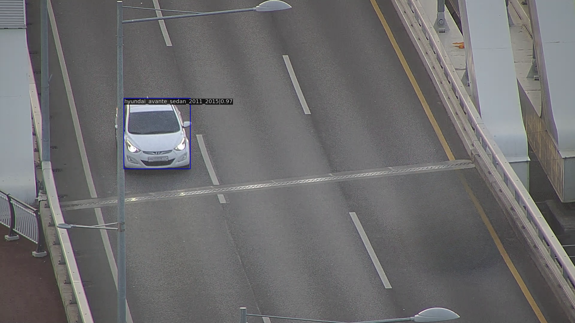
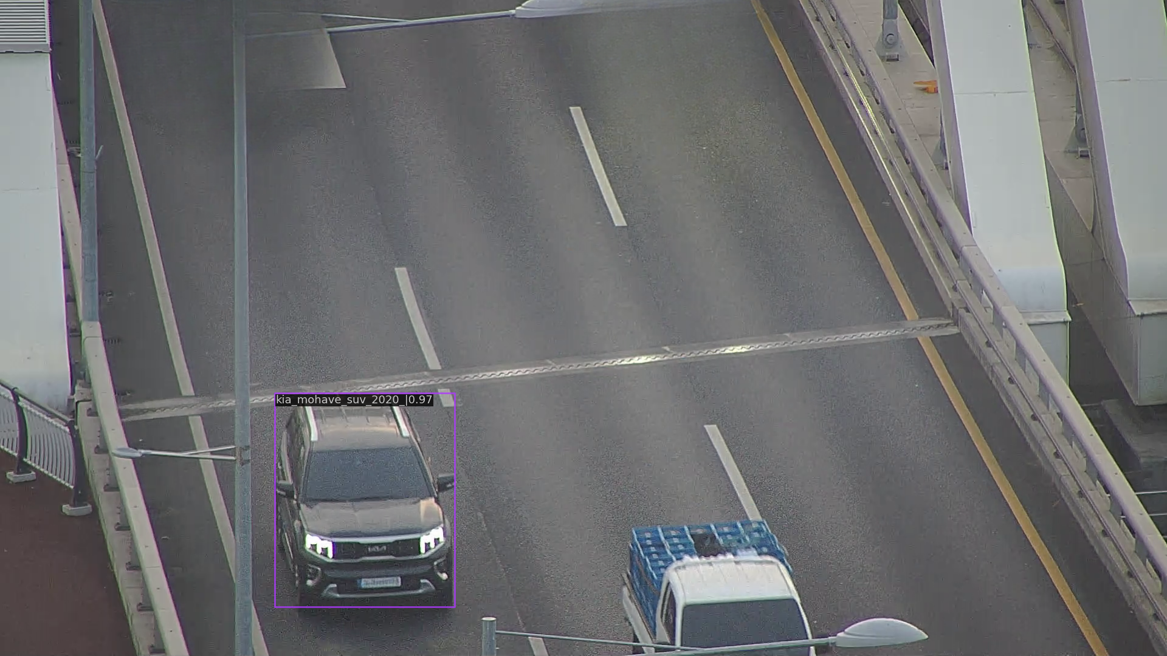
Train InternImage

Slide 48

Q & A

Slide 49
THANK YOU!

